Slide 1
Іван Багряний
Справжнє ім’я:
Лозов'ягін Іва́н Па́влович
Псевдоніми:
Багряний,Полярний,Дон

Slide 2
Біографія
Становлення
В ув'язненні та на засланні
Під час війни
В еміграції
Сім'я

Slide 3
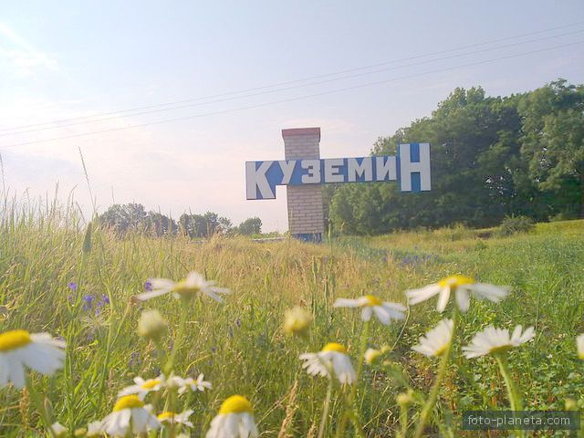
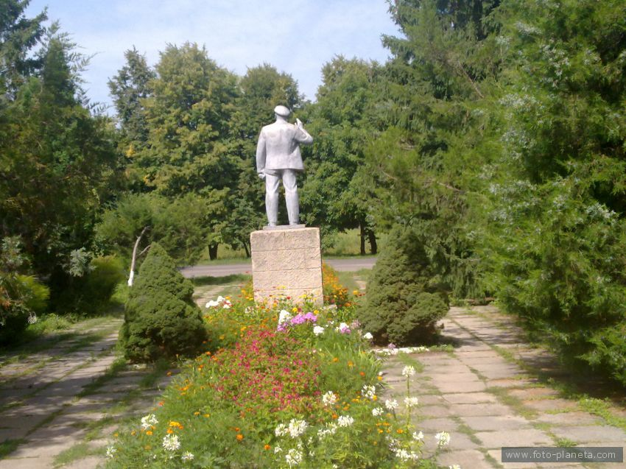
Становлення
Народився 19 вересня 1907 року в селі Куземині в сім'ї муляра Павла Петровича Лозов'яги. Мати майбутнього письменника — Євдокія Іванівна Кривуша — походила із заможного селянського роду із села Куземин біля Охтирки. У сім'ї, крім Івана, виховувалися також син Федір і дочка Єлизавета.

Slide 4
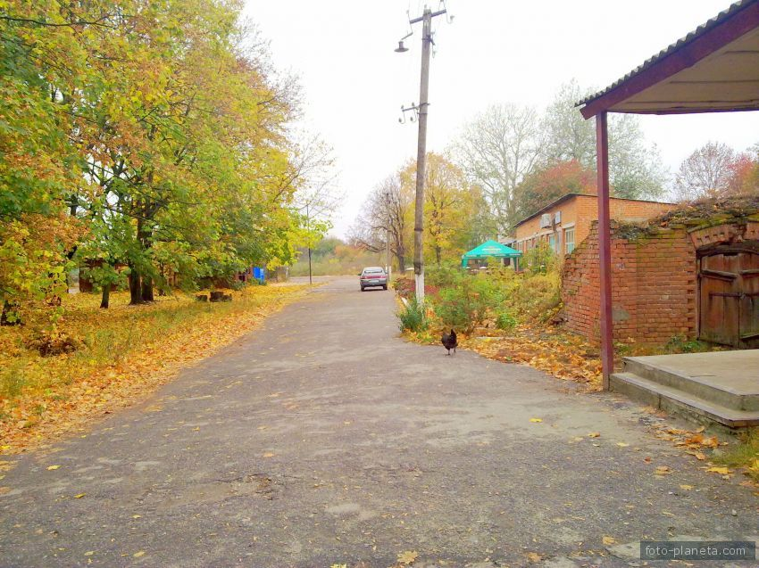
У шестирічному віці почав навчатися в церковнопарафіяльній школі, потім закінчив в Охтирці вищу початкову школу. 1920 року вступив до технічної школи слюсарного ремесла, потім — до Краснопільської школи художньо-керамічного профілю.

Slide 5
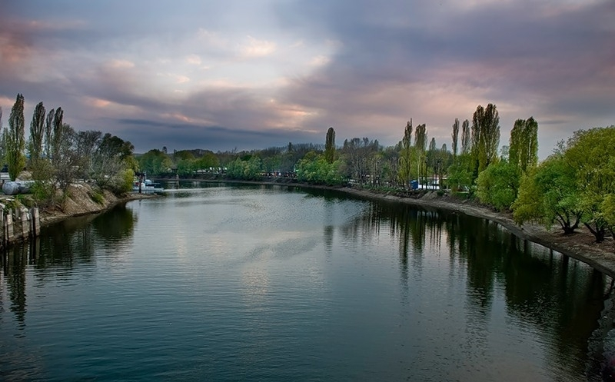
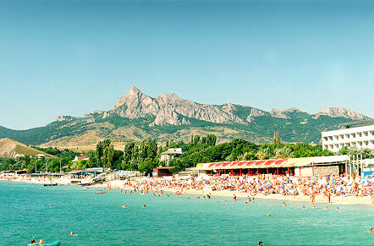
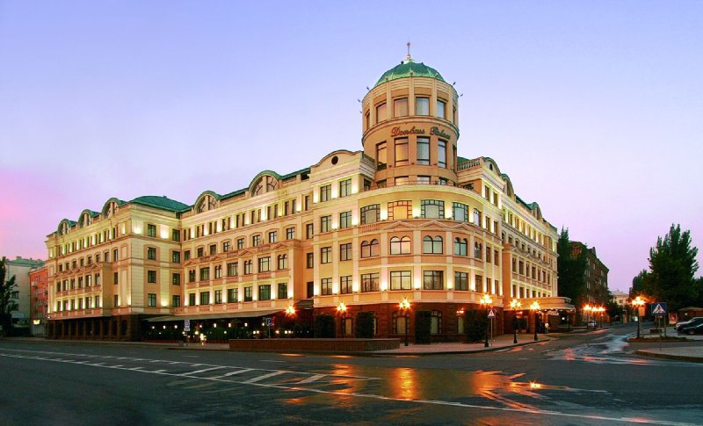
1922 року починається період трудової діяльності і активного громадсько-політичного життя: він то завполіт цукроварні, то окружний політінспектор в Охтирській міліції, то вчитель малювання в колонії для безпритульних і сиріт. 1925 року вийшов із комсомолу. Щоб «збагатитись враженнями» (вислів Івана Багряного), побував на Донбасі, в Криму, на Кубані.

Slide 6

Того ж 1925 року Іван під псевдонімом І. Полярний видав в Охтирці невеличку збірку «Чорні силуети: П'ять оповідань».

Slide 7
1926 року Іван вступив до Київського художнього інституту (КХІ), якого через матеріальну скруту та упереджене ставлення керівництва закінчити не вдалося. Навчаючись в КХІ, виходить зі спілки «Плуг», вступає до опозиційного літературного об'єднання МАРС («Майстерня революційного слова»), де зближується з Валер'яном Підмогильним, Євгеном Плужником, Борисом Антоненком-Давидовичем, Григорієм Косинкою, Тодосем Осьмачкою та іншими. Саме в цей період Іван Багряний активно працював і друкувався в журналах «Глобус»,«Всесвіт», «Життя й революція», «Червоний шлях» та інших.

Slide 8




У 1920-х роках видає низку поетичних творів: збірку віршів «До меж заказаних», поеми «Монголія» та «Ave, Марія» (невдовзі була заборонена цензурою і вилучена з книготоргівлі), п'єсу «Бузок» про графоманів.

Slide 9
1930 року побачив світ роман у віршах «Скелька». Офіційною реакцією на роман стала стаття О. Правдюка «Куркульським шляхом» в журналі «Критика», де автор говорить: «…Від самого початку поет став співцем куркульської ідеології і до сьогодні залишається таким…» .

Slide 10
В ув'язненні та на засланні
16 квітня 1932 року його заарештували в Харкові й звинуватили «в проведенні контрреволюційної агітації» за допомогою його літературних творів, таких як поема «Ave Maria», історичний роман «Скелька», поеми «Тінь», «Вандея», «Гутенберг», соціальна сатира «Батіг».
Багряний пробув 11 місяців у камері одиночного ув'язнення. А 25 жовтня 1932 року його звільнили з-під варти і на три роки відправили до спецпоселень Далекого Сходу. Про період перебування Івана Багряного на Далекому Сході в 1932—1937 роках досі мало відомостей: Охотське море, тайга, життя серед українців Зеленого Клину. Утеча в Україну та арешт у дорозі, новий термін (3 роки).
Точних даних про час повернення Івана Багряного із заслання немає: 16 червня 1938 року повторно арештований та відсидів у Харківській в'язниці на Холодній горі. Йому пред'являють нове звинувачення — участь чи навіть керівництво у націоналістичній контрреволюційній організації. Хоч тривали довгі дні знущань та допитів, акт про закінчення слідства 26 березня 1939 року з висунутими проти нього обвинуваченнями І. Багряний не підписав. 1 квітня 1940 року прийнято постанову, в якій відзначалося, що всі свідчення про контрреволюційну діяльність належать до 1928 — 1932 років, за що він уже був засуджений, а «…інших даних про антирадянську діяльність Багряного-Лозов'ягіна слідством не добуто». Хворий, знесилений, Іван Багряний повертається в Охтирку.

Slide 11

Автобіографічні подробиці про ці п'ять років життя — арешт, тортури, втечу із заслання й повернення на батьківщину — письменник використав у романі «Сад Гетсиманський».

Slide 12
Під час війни
Радянсько-німецька війна застала письменника в Охтирці. Він одразу пішов в українське підпілля, передислокувався до Галичини. Іван Багряний працював у референтурі пропаганди, писав пісні на патріотичні теми, статті різноманітного характеру, малював карикатури й плакати агітаційного призначення. Одночасно він брав участь у створенні Української Головної Визвольної Ради (УГВР), у розробці її програмових документів.

Slide 13
Попри таку завантаженість Іван Багряний не покинув літературну працю. 1944 року він написав один із найталановитіших творів — роман «Звіролови» (згодом відомий як «Тигролови»).
У січні 1944 написав, перебуваючи у Тернополі, поему «Гуляй-Поле».

Slide 14
В еміграції
1945 року Багряний емігрував до Німеччини. Не менш, ніж заборонами, перешкоджала гітлерівська Німеччина сформуванню політичної еміграції усілякими «розенбергівськими штабами», в яких псувалися та компромітувалися і дуже пристойні люди. Багряний пішов на Захід і в еміграцію через «оунівське підпілля».
Іван Багряний написав брошуру — програмний для нього памфлет «Чому я не хочу повертатися до СРСР?», де виклав політичну декларацію національної гідності й прав людини, яка пережила насильство, тортури, приниження як колишній в'язень, полонений, позбавлений власного імені.
1948 року Багряний заснував Українську революційно-демократичну партію (УРДП) і відтоді цілих 17 років — до самої смерті редагував газету «Українські вісті». Письменник був головою Виконавчого органу Української Національної Ради і заступником президента УНР.

Slide 15
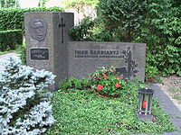
Помер Іван Багряний 25 серпня 1963 року. Похований у місті Новий Ульм (Німеччина) на цвинтарі, при вулиці Ройттір. Могила Івана Багряного — перша могила ліворуч від входу на цвинтар, що навпроти вул. Фіннінгер. Автор надгробного пам'ятника — скульптор Л. Моложавий . Пам'ятника на могилі освячено 3 жовтня 1965.

Slide 16
Характеристика творчості
1926 – 1932 – початок літературного шляху до першого арешту;
1932 – 1940 – період ув’язнень і концтаборів;
1941 – 1945 – період другої світової війни й окупації України;
1945 – 1963 – повоєнна доба і еміграція.

Slide 17
Етапи творчого шляху І.Багряного:
1926 – 1932 – початок літературного шляху до першого арешту;
1932 – 1940 – період ув’язнень і концтаборів;
1941 – 1945 – період другої світової війни й окупації України;
1945 – 1963 – повоєнна доба і еміграція.

Slide 18
Теми творчості:
Викриття системи більшовицького терору.
Показ жорстоких і підступних методів роботи каральних органів.
Розвінчання більшовицької системи господарювання і знущання з людей.
Розповідь про страждання українського народу у більшовицькому «раю».
Безкомпромісне і аргументоване викриття російського великодержавного шовінізму.
Звернення до історії і боротьба проти Росії.
Змалювання долі української людини у вирі Другої світової війни.
Віра в перемогу добра над злом.

Slide 19
Премії
1963 року філія Об'єднання демократичної української молоді (ОДУМ) в Чикаго розпочала акцію за надання Нобелівської премії Іванові Багряному, але його несподівана смерть перешкодила офіційному висуненню на цю нагороду.
1992 року постановою Кабінету Міністрів України Іванові Багряному посмертно присудили Державну премію України імені Тараса Шевченка за романи «Сад Гетсиманський» і«Тигролови».

Slide 20
Твори

Slide 21
Оповідання
«Етюд» (серпень 1921 р.)
«Міщаночка» (Охтирка, 1924)
«Мадонна» (Жмеринка, 1925)
«Заєць» (Ялта, 1925)
«Петро Каменяр» (Охтирка, 1925)
«З оповідань старого рибалки» (1927)
«В сутінках» (1927)
«Пацан» (1928)
«Рука» (1928)
Збірка оповідань «Крокви над табором» (Харків, 1931)
Тигролови

Slide 22
Поеми
«Монголія» (1927)
«Собачий бенкет» (Київ, 1928)
«Вандея» (1928)
«Ave Maria» (Харків, 1929)
«Батіг» (1928—1930),
«Ґутенберґ» (1928—1930, зникла на початку 1930-тих років)
Сатирична епопея «Комета» (повністю не збереглась) (1928—1930)
«Гуляй-Поле» (Тернопіль, 1944)
Сатирична поема «Антон Біда — герой труда: повість про ДІ-ПІ» (Новий Ульм, 1947)
Цукроварня (Поема про чотирьох)
«Меченосці»

Slide 23
П'єси
«Бузок»
«Генерал» (1944)
«Морітурі» (1947)

Slide 24
Поетичні збірки
«В поті чола» (1929) (заборонена до друку цензурою)
«До меж заказаних» (Київ, 1929)
«Золотий бумеранґ» (1946)
«Пісні» (авторські пісні І. Багряного різних років)

Slide 25
Романи
«Марево» (був заборонений до друку цензурою)
Роман у віршах «Скелька» (Харків, 1930)
«Тигролови» (Львів-Краків, 1944)
«Люба» (1944) (знищений власноруч).
«Сад Гетсиманський» (Новий Ульм, 1950)
«Маруся Богуславка» — перша книга роману «Буйний вітер» (Мюнхен, 1957)
«Людина біжить над прірвою» (посмертно, Новий Ульм — Нью-Йорк, 1965)

Slide 26
Повісті
«Огненне коло» (Новий Ульм, 1953)
Повість-вертеп «Розгром» (1948)

Slide 27
Статті
«Україна біля Тихого океану» (1944)
«На новий шлях» (1946)
Памфлет „Чому я не хочу вертати на «родіну»?“ (інша назва «Чому я не хочу вертатись до СРСР?») (1946)
«Народження книги» (1956)

Slide 28
Дитячі твори
«Казка про лелек та Павлика-мандрівника» (1943)
«Колискова» (1955)
«Телефон» (1956)

Slide 29
Презентацію створила
Крепак Катерина

